Slide 1
图论

Slide 2
引 言
图论是离散数学的重要组成部分，是近代应用数学的重要分支。
图论在许多领域，诸如，计算机科学、物理学、化学、运筹学、信息论、控制论、网络通讯、社会科学以及经济管理、军事、国防、工农业生产等方面都得到广泛的应用。

Slide 3
1.无向图及有向图
(1)图的定义
(2)关联,邻接,孤立结点, 环
(3)图的分类
(按边的方向,按边的重数,按权)
(4)节点度数和节点度数序列的概念,
与节点度数相关的握手定理
(5)特殊图(完全图,子图,补图)
(6)图同构的定义和判断图同构的方法

Slide 4
无序积
定义 设A,B为任意集合，称集合
A&B＝{(a,b)|a∈A，b∈B}
为A与B的无序积，（a,b）称为无序对。
与序偶不同，无论a,b是否相等，均有
(a,b)＝(b,a)。

Slide 5
无序积与多重集合
元素可以重复出现的集合称为多重集合或者多重集，某元素重复出现的次数称为该元素的重复度。
例如 在多重集合{a,a,b,b,b,c,d}中，
a,b,c,d的重复度分别为2,3,1,1。

Slide 6
图的定义
定义一个图是一个序偶<V,E>，记为G＝<V,E>，
其中：
V＝{v₁,v₂,v₃,…,v_{n}}是一个有限的非空集合，v_{i}(i＝1,2,3,…,n)称为结点,简称点，
V为结点集；
E＝{e₁,e₂,e₃,…,e_{m}}是一个有限的集合，e_{i}(i＝1,2,3,…,m)称为边，E为边集，E中的每个元素都有V中的结点对与之对应。即对任意e∈E，都有e与<u,v>∈VV或者(u,v)∈
  V&V相对应。

Slide 7
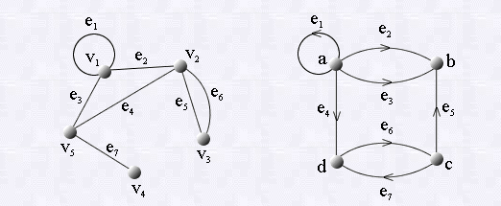
图举例1
(1)给定无向图G=<V,E>，其中，V={v1,v2,v3,v4,v5}，E={(v1,v1),(v1,v2),(v2,v3),(v2,v3),(v2,v5),(v1,v5),(v4,v5)}.
(2)给定有向图D=<V,E>，其中，V={a,b,c,d}，E={<a,a>,<a,b>,<a,b>,<a,d>,<c,d>,<d,c>,<c,b>}. 画出G与D的图形。

Slide 8
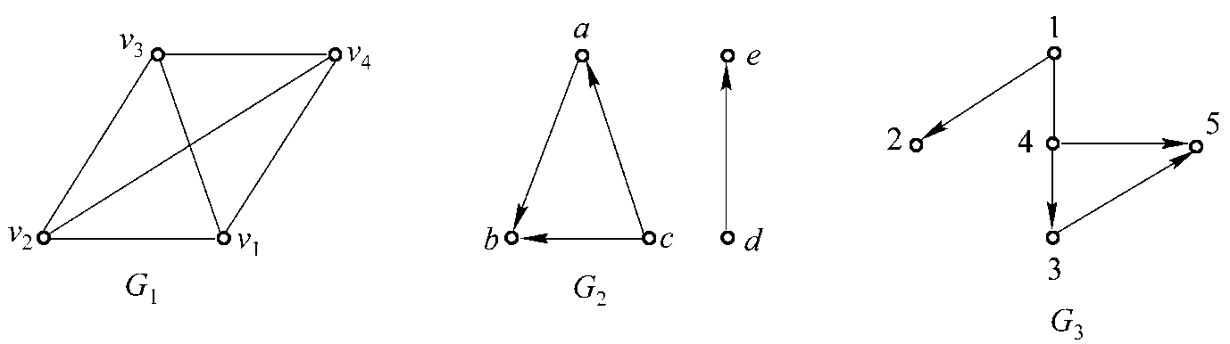
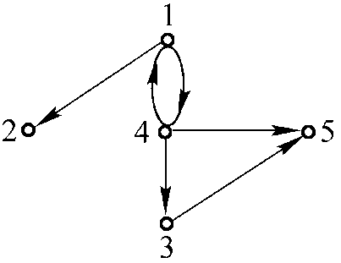
图举例2
上图所示的三个图分别表示为：
G₁＝<V₁,E₁>＝<{v₁,v₂,v₃,v₄}，{(v₁,v₂),(v₂,v₃),
  (v₁,v₃),(v₂,v₄),(v₁,v₄),(v₃,v₄)}>
G₂＝<V₂,E₂>＝<{a,b,c,d,e},{<a,b>,<c,b>,
  <c,a>,<d,e>}>
G₃＝<V₃,E₃>＝<{1,2,3,4,5},{<1,2>,(1,4),<4,3>,
  <3,5>,<4,5>}>

Slide 9
几个概念
G＝<V,E>
1) V,E都是有穷集合,G称为有限图;
2) 含有n个结点的图称为n阶图；
3) 仅由孤立结点组成的图称为零图；
4) 仅含一个结点的零图称为平凡图；
5)在图的定义中规定顶点集V为非空集，但在图的运算中
可能产生顶点集为空集的运算结果，为此规定顶点集为空
集的图为空图，并将空图记为。

Slide 10
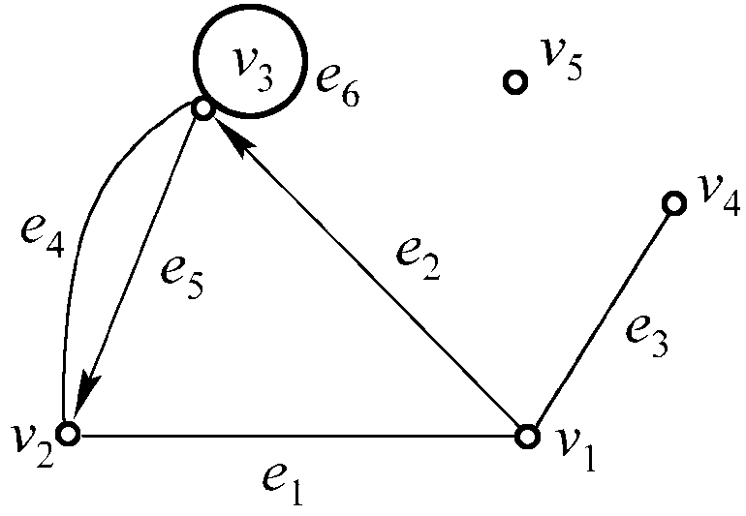
几个概念2
在一个图中，关联结点v_{i}和v_{j}的边e，无论是有向的还是无向的，均称边e与结点v_{I}和v_{j}彼此关联，而v_{i}和v_{j}称为彼此相邻； e_{i}和e_{j}至少有一个公共的端点,则称e_{i}和e_{j}彼此相邻
图中关联同一个结点的边称为环(或自回路)；
图中不与任何结点相邻接的结点称为孤立结点；

Slide 11
图的分类(按边的方向)
若边e与无序结点对(u，v)相对应，则称边e为无向边,记为e＝(u，v)，这时称u，v是边e的两个端点；
若边e与有序结点对<u，v>相对应，则称边e为有向边(或弧)，记为e＝<u，v>，这时称u是边e的始点(或弧尾).v是边e的终点(或弧头)，统称为e的端点；
每条边都是无向边的图称为无向图；
每条边都是有向边的图称为有向图；
有些边是无向边，而另一些是有向边的图称为混合图。
用小圆圈表示V中的结点，用由u指向v的有向线段表示<u,v>，无向线段表示(u,v)。

Slide 12
边的方向举例
设图G＝<V,E>如右图所
示。这里
V＝{v₁,v₂,v₃,v₄,v₅}，
E＝{e₁,e₂,e₃,e₄,e₅,e₆}，
其中
e₁＝(v₁,v₂)，e₂＝<v₁,v₃>，e₃＝(v₁,v₄)，
e₄＝(v₂,v₃)，e₅＝<v₃,v₂>，e₆＝(v₃,v₃)。
图中的e₁、e₃、e₄是无向边，e₂、e₅是有向边。

Slide 13
邻域
设无向图G＝<V，E>，∀v∈V，
称{u|u∈V∧(u,v)∈E∧u≠v}为v的邻域，记做N_{G}(v)。
称N_{G}(v)∪{v}为v的闭邻域，记做N_{G}(v)。
称{e|e∈E∧e与v相关联}为v的关联集，记做I_{G}(v)。
设有向图D＝<V，E>，∀v∈V，
称{u|u∈V∧<v,u>∈E∧u≠v}为v的后继元集，记做Г⁺_{D}(v)。
称{u|u∈V∧<u,v>∈E∧u≠v}为v的先驱元集，记做
Г⁻_{D}(v)。
称Г⁺_{D}(v)∪Г⁻_{D}(v)为v的邻域，记做N_{D}(v)。
称N_{D}(v)∪{v}为v的闭邻域，记做N_{D}(v)。

Slide 14
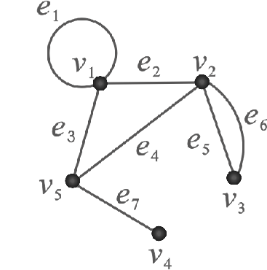
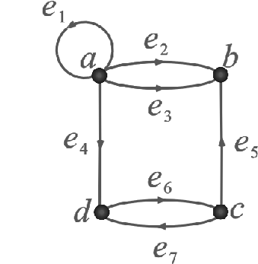
举例
N_{G}(v₁) ＝
{v₂，v₅}
N_{G}(v₁) ＝
{v₁，v₂，v₅}
I_{G}(v₁) ＝
{e₁，e₂，e₃}
Г⁺_{D}(d ) ＝
{c}
Г⁻D(d ) ＝
{a，c}
N_{D}(d ) ＝
{a，c}
N_{D}(d ) ＝
{a，c，d}

Slide 15
图的分类(按边的重数)
在有向图中，两个结点间(包括结点自身间)若有同始点和同终点的几条边，则这几条边称为平行边，
在无向图中，两个结点间(包括结点自身间)若有几条边，则这几条边称为平行边；
两结点v_{i}，v_{j}间相互平行的边的条数称为边(v_{i}，v_{j})或<v_{i}，v_{j}>的重数；
含有平行边的图称为多重图；
不含有平行边,不含有环的图称为简单图。

Slide 16
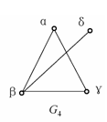
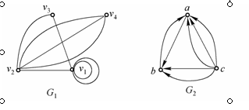
按边的重数分类图举例
G₁、G₂是多重图，G₄是简单图。

Slide 17
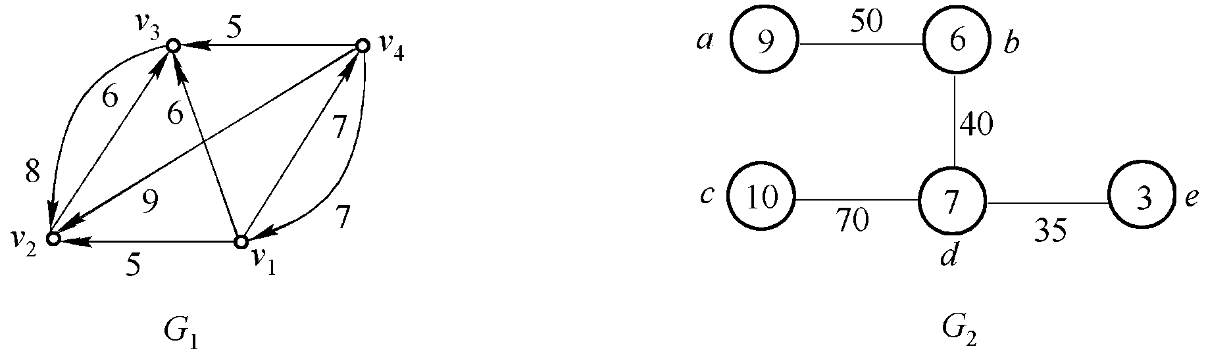
图的分类(按权)
定义 赋权图G是一个三重组<V,E,g>或四重组
<V,E,f,g>，其中V是结点集合，E是边的集合，f是从V到
非负实数集合的函数，g是从E到非负实数集合的函数。
非赋权图称为无权图。

Slide 18


结点的度数
在无向图G＝<V，E>中，与结点v(v∈V)关联的边的条数（有环时计算两次），称为该结点的度数，记为deg(v)； 最大度; 最小度
在有向图G＝<V，E>中，以结点v为始点引出的边的条数，称为该结点的出度,记为deg⁺(v)；以结点v为终点引入的边的条数，称为该结点的入度,记为deg⁻(v)；而结点的引出度数和引入度数之和称为该结点的度数，记为deg(v)，即deg(v)＝deg⁺(v)+deg⁻(v)；
对于图G＝<V，E>，度数为1的结点称为悬挂结点，它所关联的边称为悬挂边。
在图G＝<V，E>中，称度数为奇数的结点为奇度数结点，度数为偶数的结点为偶度数结点。

Slide 19
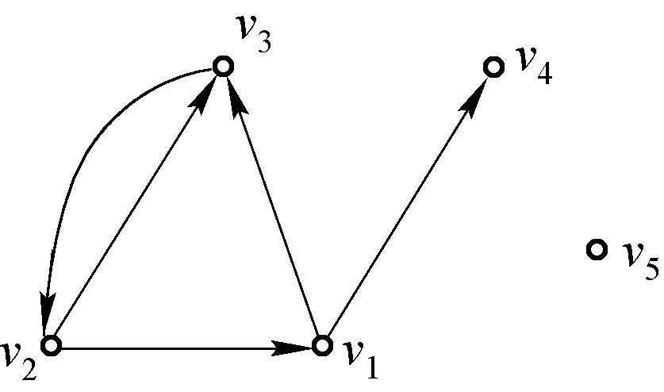
结点的度数举例
deg(v₁)＝3，deg⁺(v₁)＝2，deg⁻(v₁)＝1；
deg(v₂)＝3，deg⁺(v₂)＝2，deg⁻(v₂)＝1；
deg(v₃)＝5，deg⁺(v₃)＝2，deg⁻(v₃)＝3；
deg(v₄)＝1，deg⁺(v₄)＝0，deg⁻(v₄)＝1；
deg(v₅)＝deg⁺(v₅)＝deg⁻(v₅)＝0；
其中，v₄是悬挂结点，<v₁，v₄>为悬挂边。

Slide 20
度数序列
设V＝{v₁, v₂,…,v_{n}}为图G的结点集，称
(deg(v₁),deg(v₂),…,deg(v_{n}))为G的度数序列。
上图的度数序列为（3,3,5,1,0）。

Slide 21
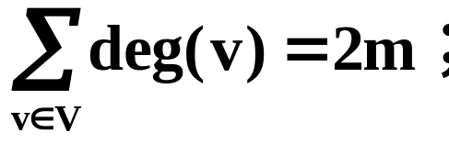
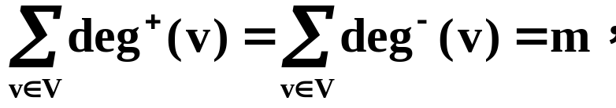
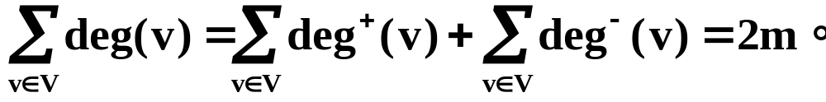
握手定理
  在无向图G＝<V，E>中，则所有结点的度数的总和等于边数的两倍，即：
在有向图G＝<V，E>中，则所有结点的引出度数之和等于所有结点的引入度数之和，所有结点的度数的总和等于边数的两倍，即：

Slide 22
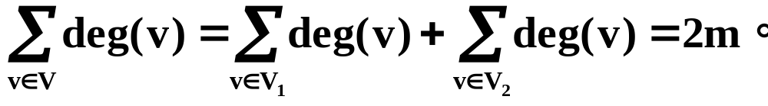
推论
在图G＝<V，E>中，其V＝{v₁,v₂,v₃,…,v_{n}}，E＝
{e₁，e₂，……，e_{m}}，度数为奇数的结点个数为偶数。
证明设V₁＝{v|vV且deg(v)＝奇数}，V₂＝{v|vV且deg(v)＝偶数}。显然，V₁∩V₂＝Φ，且V₁∪V₂＝V，于是有：
由于上式中的2m和(偶数之和为偶数)均为偶数，因而也为偶数。于是|V₁|为偶数(因为V₁中的结点v之deg(v)都为奇数)，即奇度数的结点个数为偶数。■

Slide 23
度数举例
（3,3,2,3），（5,2,3,1,4）能成为图的度数序列吗？为什么？
已知图G中有10条边，4个度数为3的结点，其余结点的度数均小于等于2，问G中至少有多少个结点？为什么？
解 1）由于这两个序列中，奇数的个数均为奇数，由握手定理的推论知，它们都不能成为图的度数序列。
2）图中边数为10，由握手定理知，G中所有结点的度数之和为20，4个度数为3的结点占去12度，还剩下8度。若其余全是度数为2的结点，还需要4个结点来占用这8度，所以G至少有8个结点。

Slide 24
问题研究
问题：在一个部门的25个人中间，由于意见不同，是否可能每个人恰好与其他5个人意见一致？
解答：不可能。考虑一个图，其中顶点代表人，如果两个人意见相同，可用边连接，所以每个顶点都是奇数度。存在奇数个度数为奇数的图，这是不可能的。
说明：
(1)很多离散问题可以用图模型求解。
(2)为了建立一个图模型，需要决定顶点和边分别代表什么。
(3)在一个图模型中，边经常代表两个顶点之间的关系。

Slide 25
小练习
设无向图中有6条边，3度与5度顶点各一个，其余的都是2度顶点，问该图有几个顶点？

Slide 26



完全图
设G＝<V,E>为一个具有n个结点的无向简单图，如果G中任一个结点都与其余n-1个结点相邻接，则称G为无向完全图，简称G为完全图，记为K_{n}。
设G＝<V,E>为一个具有n个结点的有向简单图，若对于任意u,v∈V(u≠v)，既有有向边<u,v>，又有有向边<v,u>，则称G为有向完全图，在不发生误解的情况下，也记为K_{n}。
无向完全图K_{n}的边数为 = n(n-1)，有向完全图K_{n}的边数为 = n(n-1)。

Slide 27

完全图举例
无向的简单完全图K₃，K₄，K₅和有向的简单
完全图K₃。

Slide 28
完全图举例
有n个药箱，若每两个药箱里都有一种相同的药，而每种药只放在两个箱中，问共有多少种药品？
  每个药箱用一个顶点表示，每条边表示一种药
  n个顶点的完全图K_{n}，共有n*(n-1)/2条边

Slide 29
子图
定义 设有图G＝<V,E>和图G'＝<V',E'>。
若V'⊆V，E'⊆E，则称G'是G的子图，记为G'⊆G。
若G'⊆G，且G'≠G（即V'⊂V或E'⊂E），则称G'是G的真子图，记为G'⊂G。
若V'=V，E'⊆E，则称G'是G的生成子图。
设V“⊆V且V”≠Φ，以V“为结点集，以两个端点均在V”中的边的全体为边集的G的子图称为V“导出的G的子图，简称V”的导出子图。
设E“⊆E且E”≠Φ，以E“为边集，以两E”中边关联的顶点的全体为顶点集G的子图称为E"导出的G的子图，简称E"的导出子图。

Slide 30
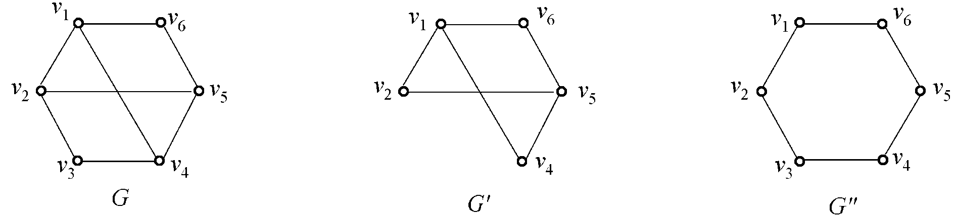
子图举例
在如图中，给出了图G以及它的真子图G'和
生成子图G" 。G'是结点集{v₁，v₂，v₃，v₄，v₅}
的导出子图。
显然，每个图都是它自身的子图。

Slide 31
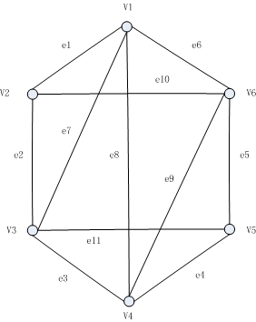
子图
画出下图的{V1,V2,V3,V4}的点导出子图;{e1,e6,e10}
的边导出子图

Slide 32
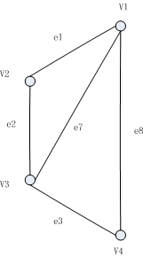
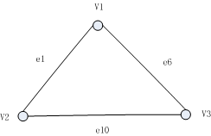
子图
{V1,V2,V3,V4}的点导出子图;
{e1,e6,e10}的边导出子图.

Slide 33
补图
设G＝<V，E>为具有n个结点的简单图,
从完全图K_{n}中删去G中的所有边而得到的图
称为G相对于完全图K_{n}的补图，简称G的补
图，记为G。
这里，当G为有向图时，则K_{n}为有向完
全图：当G为无向图时，则K_{n}为无向完全图
显然，G与G互为补图，即G=G。

Slide 34
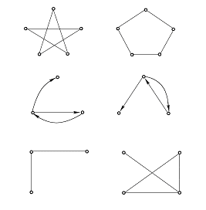
补图举例

Slide 35
图的同构定义
设两个图G=<V,E>和G‘=<V‘,E‘>，如果
存在双射函数g：V→V‘，使得对于任意的e
=(v_{i},v_{j})（或者<v_{i},v_{j}>）∈E当且仅当e'=
(g(v_{i}),g(v_{j}))（或者<g(v_{i}),g(v_{j})>∈E‘，
并且e与e‘的重数相同，则称G与G’同构，记
为G≌G'。

Slide 36
两个图同构的必要条件
结点数目相同；
边数相同；
度数相同的结点数相同。
注意：这三个条件并不是充分条件。例如下面两个图满足这三个条件，但它们不同构。
若图的结点可以任意挪动位置，而边
是完全弹性的，只要在不拉断的条件下，
一个图可以变形为另一个图，那么这两个
图是同构的。
y
y
u
x
v
u
x
v

Slide 37
图同构(举例)
G₁
G₂
G₃
G₁G₃, G₁G₂

Slide 38
图同构(举例)
D₁
D₂
D₃
D₁D₂, D₂D₃

Slide 39
通路,回路,图的连通性
(1)通路与回路的定义
简单通路与初级通路的定义
通路定理
(2)无向图的连通性与有向图的可达性
(3)点割集与边割集
(4)图的矩阵表示形式
(关联,邻接,可达矩阵)

Slide 40
通路与回路
图G＝<V,E>中结点和边相继交错出现的序列Γ=v₀e₁v₁e₂v₂…e_{k}v_{k}，若Γ中边e_{i}的两端点是v_{i-1}和v_{i}（G是有向图时要求v_{i-1}与v_{i}分别是e_{i}的始点和终点），则称Γ为结点v₀到结点v_{k}的通路。
v₀和v_{k}分别称为此通路的始点和终点，统称为通路的端点。
通路中边的数目k称为此通路的长度。
当v₀＝v_{k}时，此通路称为回路。

Slide 41
简单通路与初级通路
若通路中的所有边e₁，e₂，…，e_{k}互不相同，则称此通路为简单通路或一条迹；若回路中的所有边e₁，e₂，…，e_{k}互不相同，则称此回路为简单回路或一条闭迹；
若通路中的所有结点v₀，v₁，…，v_{k}互不相同（从而所有边互不相同），则称此通路为初级通路或路径；若回路中除v₀＝v_{k}外的所有结点v₀，v₁，…，v_{k-1}互不相同（从而所有边互不相同），则称此回路为初级回路或者圈。
初级通路(或初级回路)一定是简单通路(或简单回路)，但反之则不一定。

Slide 42
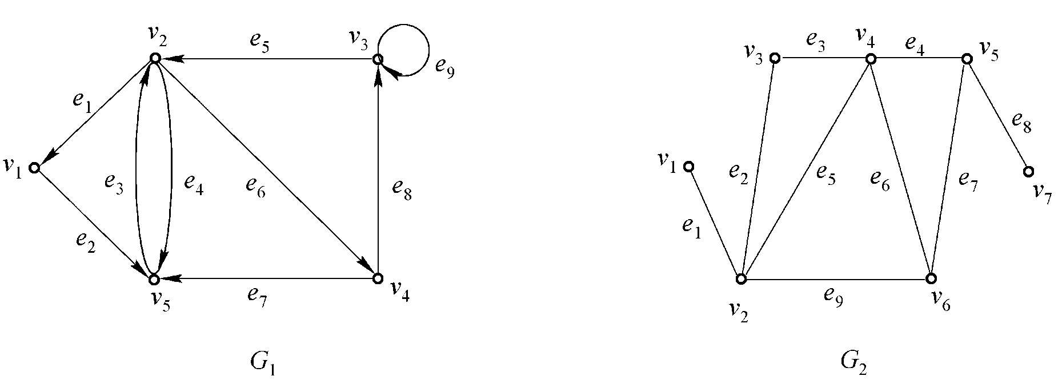
简单通路与初级通路举例
在图G₁中： v₁e₂v₅e₃v₂e₆v₄e₈v₃e₉v₃e₅v₂e₁v₁ ；
v₅e₃v₂e₄v₅。
在图G₂中： v₁e₁v₂e₂v₃e₃v₄e₄v₅e₇v₆；
v₁e₁v₂e₅v₄e₃v₃e₂v₂e₉v₆。

Slide 43
通路定理
在一个具有n个结点的图中，如果从结点v_{i}到结点v_{j}
(v_{i}≠v_{j})存在一条通路，则从v_{i}到v_{j}存在一条不多于n-1条边的通路。
证明设v_{i0},v_{i1},…,v_{ik}为从v_{i}到v_{j}的长度为k的一条通路，其中v_{i0}=v_{i}，v_{ik}=v_{j}。此通路上有k+1个结点。若k≤n-1，这条通路即为所求。若k＞n－1，则此通路上的结点数k+1＞n，必存在一个结点在此通路中不止一次出现，设v_{is}=v_{it}，其中，0≤s＜t≤k。去掉v_{is}到v_{it}中间的通路，至少去掉一条边，得通路v_{i0},v_{i1},…,v_{is},v_{it+1},…v_{ik}，此通路比原通路的长度至少少1。如此重复进行下去，必可得一条从v_{i}到v_{j}不多于n-1条边的通路。 ■

Slide 44
通路定理(续)
推论 在一个具有n个结点的图中，如果从
结点v_{i}到结点v_{j}（v_{i}≠v_{j}）存在一条通路，则从v_{i}
到v_{j}存在一条不多于n-1条边的初级通路。
定理 在一个具有n个结点的图中，如果存
在经过结点v_{i}的回路，则存在一条经过v_{i}的长度
至多为n的回路。
推论 在一个具有n个结点的图中，如果存
在经过结点v_{i}的回路，则存在一条经过v_{i}的长度
至多为n的初级回路。

Slide 45
无向图的连通性
定义 设u,v为无向图G＝<V,E>中的两个结点，若u,v之间存在通路，则称结点u,v是连通的，记为u～v。对任意结点u，规定u～u。
定理 无向图中结点之间的连通关系是等价关系。
证明 1）自反性：……
2）对称性：……
3）传递性：……
由1）、2）、3）知，结点之间的连通关系是等价关系。

Slide 46
无向图的连通图
定义 若无向图G＝<V，E>中任意两个结点都是
连通的，则称G是连通图，否则则称G是非连通图
(或分离图)。
无向完全图K_{n}（n≥1）都是连通图，而多于一个
结点的零图都是非连通图。
定义 无向图G中的每个连通的划分块称为G的一
个连通分支，用p(G)表示G中的连通分支个数。
无向图G＝<V，E>是连通图当且仅当p(G)＝1。

Slide 47
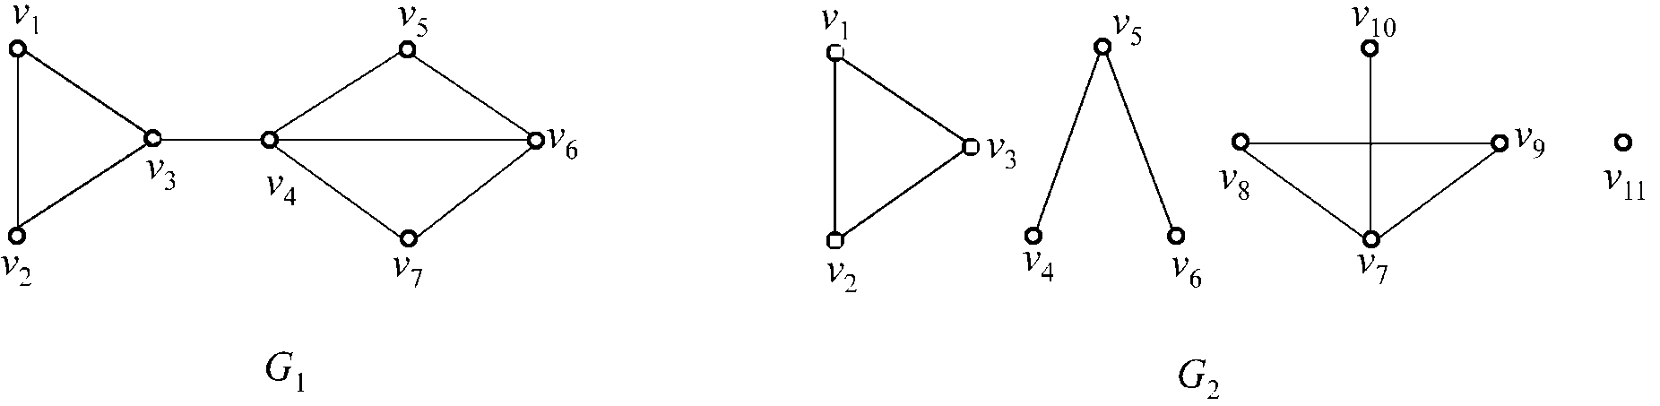
无向图的连通图举例
G₁是连通图，所以p(G₁)＝1。
G₂是非连通图，且p(G₂)＝4。

Slide 48
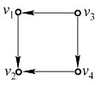
有向图的可达性
定义 设u,v为有向图G＝<V,E>中的两个结点，若
存在从结点u到结点v的通路，则称从结点u到结
点v是可达的，记为u→v。对任意结点u，规定
u→u。
有向图结点之间的可达关系具有自反性和传递性，但一般说来，可达关系没有对称性。例如右图中v₃到v₂可达，但v₂到v₃不可达。因此，可达关系不是等价关系。

Slide 49
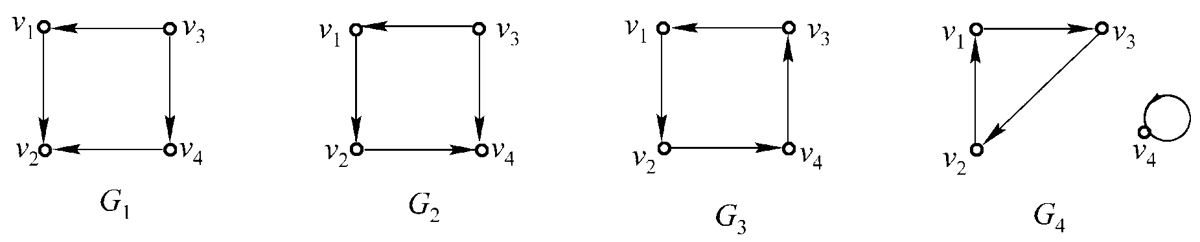
有向图的连通图
定义 设G＝<V,E>是一个有向图，略去G中所有有
向边的方向得无向图G‘，如果无向图G’是连通
图，则称有向图G是连通图或称为弱连通图。否
则称G是非连通图。
G₁、G₂、G₃是连通的有向图
G₄是非连通的有向图

Slide 50
强连通图、单向连通图
定义 设有向图G＝<V,E>是连通图，
若G中任何一对结点之间至少有一个结点到另一个结点是可达的，则称G是单向连通图；
若G中任何一对结点之间都是相互可达的，则称G是强连通图。

Slide 51
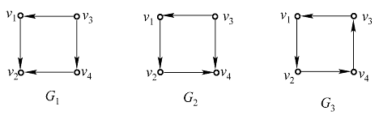
强连通图、单向连通图举例
G₃是强连通图（当然它也是单向连通图和弱连通图）；
G₂是单向连通图（当然它也是弱连通图）；
G₁是弱连通图。

Slide 52
图的操作
定义 设图G＝<V,E>。
设e∈E，用G-e表示从G中去掉边e得到的图，称为删除e。又设E′⊆E，用G-E′表示从G中删除E′中所有边得到的图，称为删除E′。
设v∈V，用G-v表示从G中去掉结点v及v关联的所有边得到的图，称为删除结点v。又设V′⊆V，用G-V′ 表示从G中删除V′中所有结点及关联的所有边得到的图，称为删除V′。

Slide 53
点割集、边割集
定义 设无向图G＝<V,E>。
若存在结点子集V'⊂V，使得删除V'后，所得子图G-V'的连通分支数与G的连通分支数满足p(G-V')＞p(G)，而删除V'的任何真子集V"后，p(G-V")＝p(G)，则称V'为G的一个点割集。特别地，若点割集中只有一个结点v，则称v为割点。
若存在边集子集E'⊂E，使得删除E'后，所得子图G-E'的连通分支数与G的连通分支数满足p(G-E')＞p(G)，而删除E'的任何真子集E"后，p(G-E")＝p(G)，则称E'为G的一个边割集或简称为割集。特别地，若割集中只有一条边e，则称e为割边或桥。

Slide 54
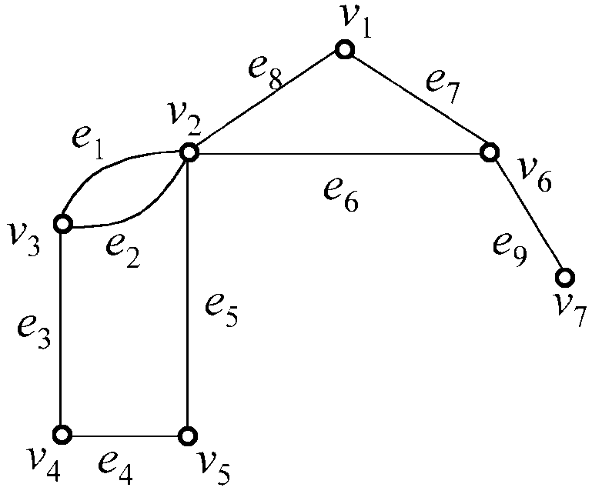
点割集、边割集举例
{v₃,v₅}、{v₂}、{v₆}为点割集，v₆为割点。{v₂,v₄}不是点割集，因为它的真子集{v₂}已经是点割集了。类似地，{v₁,v₆}也不是点割集。
{e₃,e₄}、{e₄,e₅}、{e₁,e₂,e₃}、{e₁,e₂,e₄}、{e₉}等都是边割集，其中e₉是桥。{e₆,e₇,e₉}不是边割集，因为它的真子集{e₉}已经是边割集了。类似地，{e₁,e₂,e₅,e₆,e₈}也不是边割集。

Slide 55
课堂练习
K_{n}(n>2)至少要删除多少条边，才能不连通，且其中有一个连通分支恰有r（r<n）个结点。
删除两个连通分支之间的边共r×(n-r)；
K_{n}
r个结点
n-r个结点

Slide 56
图的矩阵表示法1
(1) 关联矩阵
(1.1)无向图的关联矩阵
定义设G＝<V,E>是一个无向图，
V＝{v₁,v₂,…,v_{n}}，E＝{e₁,e₂,…,e_{m}}，令m_{ij}为顶点v_{i}与边e_{j}的关联次数，则矩阵 (m_{ij})_{nm}称为G的关联矩阵,记为M(G)

Slide 57
无向图关联矩阵例

Slide 58
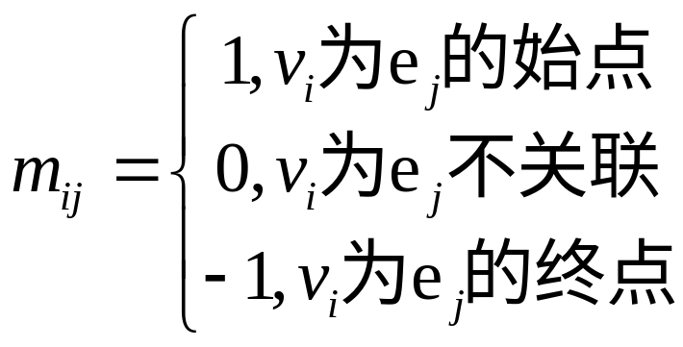
图的矩阵表示法1
(1) 关联矩阵
(1.2)有向图的关联矩阵
定义设D＝<V,E>是一个有向图，无环存在
V＝{v₁,v₂,…,v_{n}}，E＝{e₁,e₂,…,e_{m}}，
则矩阵 (m_{ij})_{nm}称为D的关联矩阵,记为M(D)

Slide 59
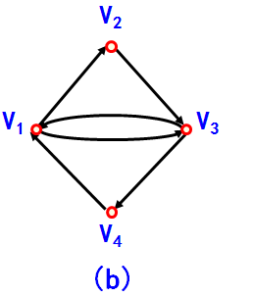
有向图的关联矩阵例

Slide 60
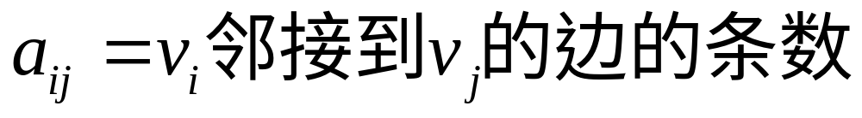
图的矩阵表示法２
(2)有向图的邻接矩阵
定义设G＝<V,E>是一个有向图，
V＝{v₁,v₂,…,v_{n}}，E＝{e₁,e₂,…,e_{m}}，则矩阵A＝(a_{ij})_{nn}称为G的邻接矩阵。其中：

Slide 61
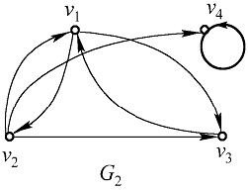
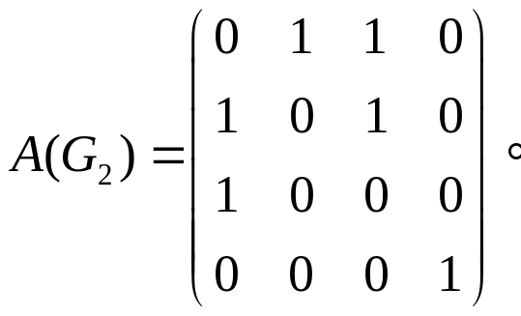
邻接矩阵举例
邻接矩阵：

Slide 62
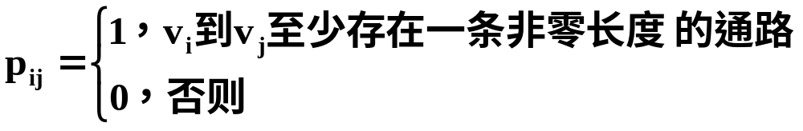
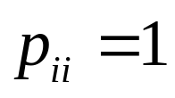
图的矩阵表示法３
(3)有向图的可达矩阵
定义 设G＝<V,E>是一个线图，
其中V＝{v₁,v₂,…,v_{n}}，并假定结点已经有了从v₁到v_{n}的
次序，定义相应的n阶方阵P＝(p_{ij})_{n×n}，其中
(i，j＝1，2，3，……，n)
称矩阵P为图G的可达矩阵。

Slide 63
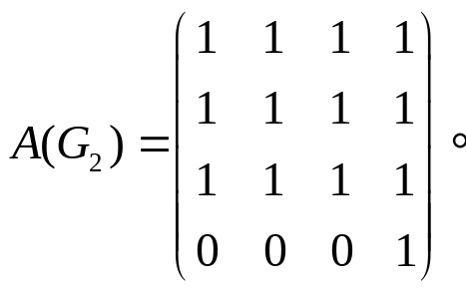
可达矩阵举例
可达矩阵：

Slide 64
特殊图
(1)特殊图(偶图的定义及判断方法,欧拉图的定义及判断方法,哈密顿图的定义及判断方法，平面图)
(2)匹配,完备匹配定义及判断方法，欧拉公式

Slide 65
偶图与完全偶图的定义
定义 若无向图G＝<V,E>的结点集V能够划分为两个子集
V₁,V₂，满足V₁∩V₂＝Φ，且V₁∪V₂＝V，使得G中任意一条
边的两个端点，一个属于V₁，另一个属于V₂，则称G为偶
图或二部图。V₁和V₂称为互补结点子集，偶图也可记为
G＝<V₁,E,V₂>。
定义 在偶图G＝<V₁,E,V₂>中，若V₁中的任意一个结点与
V₂中的每个结点都有且仅有一条边相关联，则称偶图G为
完全偶图或完全二部图，记为K_{n,m}，
其中，n＝|V₁|，m＝|V₂|。

Slide 66
偶图举例
v₁
v₂
v₃
v₄
v₅
v₆
v₇
G
K_{2,3}
K_{3,3}
(a)
(b)
(c)
上图a～c均是偶图，其中图b是完全偶图K_{2,3}，
图c是完全偶图K_{3,3}。在图a中，G的互补结点子集
为V₁＝{v₁,v₂,v₃}，V₂＝{v₄,v₅,v₆,v₇}；

Slide 67
偶图判断定理
无向图G＝<V,E>为偶图的充分必要条件是G
的所有回路的长度均为偶数。

Slide 68
匹配的定义
定义 G＝<V,E>为无向图，E′⊆E，若E′中任意两条
边均不相邻，则称E′为G的匹配；
若在E′中再加入任何一条边，就都不是匹配了，
则称E′为G的极大匹配；
边数最多的匹配称为最大匹配，最大匹配中边的
条数为G的匹配数。

Slide 69
完备匹配的定义
定义 在偶图G＝<V₁,E,V₂>中，M为G中一个的最大
匹配，若|M|=min{|V₁|，|V₂|}，则称M为G中的一
个完备匹配，
若|V₁|≤|V₂|，称M为V₁到V₂的一个完备匹配，
如果|V₁|=|V₂|，称M为G的一个完美匹配。

Slide 70
完备匹配举例
v₁
v₂
v₃
v₄
v₁
v₂
v₃
v₄
V₁
V₁
V₂
V₂
v₅
v₆
v₇
v₈
v₉
v₅
v₆
v₇
v₈
v₉
(a)
(b)
在图a给出了一个偶图，它的互补结点子集为V₁和V₂，
图b是从V₁到V₂的一个完备匹配。

Slide 71
完备匹配判定定理－霍尔定理
定理 在偶图G＝<V₁,E,V₂>中存在从V₁到V₂的完备匹配，当且仅当V₁中任意k个结点至少与V₂中的k个结点相邻，k＝1,2,…,|V₁|。
这个定理中的条件通常称为相异性条件。

Slide 72
t条件
定理 设G＝<V₁,E,V₂>是一个偶图。如果满足条
件
  V₁中每个结点至少关联t条边；
  V₂中每个结点至多关联t条边；
则G中存在从V₁到V₂的完备匹配。t为正整数。
证明 由条件1）知，V₁中k个结点至少关联tk条边（1≤k≤|V₁|），由条件2）知，这tk条边至少与V₂中k个结点相关联，于是V₁中的k个结点至少与V₂中的k个结点相邻接，因而满足相异性条件，所以G中存在从V₁到V₂的匹配。
定理中的条件通常称为t条件。

Slide 73
霍尔定理与t条件举例
现有三个课外小组：物理组，化学组和生物
组，有五个学生s₁,s₂,s₃,s₄,s₅。
已知s₁,s₂为物理组成员；s₁,s₃,s₄为化学组成员；s₃,s₄,s₅为生物组成员。
已知s₁为物理组成员；s₂,s₃,s₄为化学组成员；s₂,s₃,s₄,s₅为生物组成员。
已知s₁即为物理组成员，又为化学组成员；s₂,s₃,s₄,s₅为生物组成员。
在以上三种情况的每一种情况下，在s₁,s₂,s₃,s₄,
s₅中选三位组长，不兼职，问能否办到？

Slide 74
霍尔定理举例(续1)
解 用c₁,c₂,c₃分别表示物理组，化学组和生物组。
V₁＝{c₁,c₂,c₃}，
V₂＝{s₁,s₂,s₃,s₄,s₅}
以V₁，V₂为互补结点子集，若s_{i}在c_{j}中，则
(s_{i},c_{j})在E中。

Slide 75
霍尔定理举例(续2)
G₁＝<V₁,E₁,V₂>如图a所示。
c₁
c₂
c₃
c₁
c₂
c₃
V₁
V₁
V₂
V₂
s₁
s₂
s₃
s₄
s₅
s₁
s₂
s₃
s₄
s₅
(a)
(d)
在G₁中，V₁中的每个结点至少关联2条边，而V₂中的每个结点至多关联2条边，因此满足t条件，故存在从V₁到V₂的完备匹配。事实上，选s₂为物理组的组长，选s₃为化学组的组长，选s₅为生物组的组长，它们对应的匹配如图d所示。

Slide 76
霍尔定理举例(续3)
G₂＝<V₁,E₂,V₂>如图b所示。
c₁
c₂
c₃
c₁
c₂
c₃
V₁
V₁
V₂
V₂
s₁
s₂
s₃
s₄
s₅
s₁
s₂
s₃
s₄
s₅
(b)
(e)
所给条件不满足t条件，但是满足相异性条件，因而存在从V₁到V₂的完备匹配。一个可能的匹配如图e所示。

Slide 77
霍尔定理举例(续3)
G₃＝<V₁,E₃,V₂>如图c所示。
c₁
c₂
c₃
V₁
V₂
s₁
s₂
s₃
s₄
s₅
(c)
G₃既不满足t条件，也不满足相异性条件，所以不存在从V₁到V₂的匹配，当然三个不兼职的组长从s₁,s₂,s₃,s₄,s₅中选不出来。

Slide 78
课堂练习
某单位有7个岗位空缺，它们是y₁,y₂,…,y₇ 。应聘的6人x₁,x₂,…,x₆所适合的岗位分别是{y₁,y₂,y₄}，{y₂,y₅}，{y₁,y₄,y₇}，{y₃,y₄,y₆}，{y₄}，{y₄} 。如何聘用可使落聘者最少。
解：求落聘者最少的聘用方案，即为求下图的最大匹配。
x1
x2
x3
x4
x5
x6
y1
y2
y3
y4
y5
y6
y7

Slide 79
欧拉图的定义
定义 设G是无孤立结点的图，若存在一
条通路（回路），经过图中每边一次且仅一次并且行遍图中每个顶点，则称此通路（回路）为该图的一条欧拉通路（回路）。
具有欧拉回路的图称为欧拉图。

Slide 80
欧拉图的定义举例
v₁
v₁
v₁
v₄
v₂
v₅
v₂
v₅
v₃
v₄
v₃
v₄
v₂
v₃
a)
b)
c)
v₁
v₈
v₇
v₁
v₁
v₂
v₄
v₂
v₄
v₂
v₆
v₃
v₃
v₃
v₄
v₅
d)
e)
f)
图a和图d是欧拉图；图b和图e不是欧拉图，但存在欧拉通路；图c和图f不存在欧拉通路。

Slide 81
判断无向欧拉通路和欧拉图的方法
判断无向欧拉通路的方法：
无向图G＝<V，E>具有一条欧拉通路
当且仅当G是连通的，且仅有零个或者两
个奇度数结点。若有两个奇度数结点，则
它们是G中每条欧拉通路的端点。
判断无向欧拉图的方法：
无向图G＝<V，E>是欧拉图(即具有欧
拉回路)当且仅当G是连通的，且G的所有
结点的度数都为偶数。

Slide 82
判断无向欧拉图的方法举例
V₁
V₁
V₁
V₄
V₂
V₅
V₂
V₅
V₃
V₄
V₃
V₄
V₂
V₃
(a)
(b)
(c)
由定理容易看出：
是欧拉图；
不是欧拉图，但存在欧拉通路；
即不是欧拉图，也不存在欧拉通路。

Slide 83
判断有向欧拉通路、欧拉图的方法
判断有向欧拉通路的方法：
有向图G具有一条欧拉通路，当且仅当G是连
通的，且除了两个结点以外，其余结点的入度等
于出度，而这两个例外的结点中，一个结点的入
度比出度大1，另一个结点的出度比入度大1。
判断有向欧拉图的方法
有向图G具有一条欧拉回路，当且仅当G
是连通的，且所有结点的入度等于出度。

Slide 84
有向欧拉通路、欧拉图举例
V₂
V₂
V₁
V₂
V₃
V₁
V₃
V₁
V₃
V₈
V₄
V₄
V₄
V₇
V₆
V₅
(a)
(b)
(c)
图a)存在一条的欧拉通路：v₃v₁v₂v₃v₄v₁；
图(b)中存在欧拉回路v₁v₂v₃v₄v₁v₃v₁，因而(b)是欧拉图；
图(c)中有欧拉回路v₁v₂v₃v₄v₅v₆v₇v₈v₂v₄v₆v₈v₁因而(c)是欧拉图。

Slide 85
哈密尔顿图的定义
定义 经过图中每个结点一次且仅一次的
通路（回路）称为哈密尔顿通路（回路）
存在哈密尔顿回路的图称为哈密尔顿图。

Slide 86
哈密尔顿图举例
a
c
(a)
(b)
(c)
(d)
既存在哈密尔顿通路，又存在哈密尔顿回路，即为哈密尔顿图。
既不存在哈密尔顿通路，也不存在哈密尔顿回路。
既存在哈密尔顿通路，又存在哈密尔顿回路，即为哈密尔顿图。
存在哈密尔顿通路，但不存在哈密尔顿回路。

Slide 87
平面图
v₁
v₁
v₂
v₅
v₂
v₅
v₃
v₄
v₃
v₄
(a)
(b)
v₁
v₂
v₃
v₁
v₂
v₃
如果能把一个无向图G的所有结点和边画在平面上，使得任何两边除公共结点外没有其他交叉点，则称G为平面图，画出的没有边交叉出现的图称为G的一个平面嵌入。否则称G为非平面图。
v₄
v₅
v₆
v₄
v₅
v₆
K_{3,3}
(a)
(b)

Slide 88
平面图的面与次数
定义 设G是平面图(且已是平面嵌入)，由G
的边将G所在的平面划分成若干个区域，每
个区域都称为G的一个面。其中面积无限的
面称为无限面或外部面，面积有限的面称
为有限面或内部面。包围每个面的所有边
组成的回路组称为该面的边界，边界的长
度称为该面的次数，面R的次数记为
deg(R) 。
常记外部面为R₀，内部面为R₁，R₂，…，
R_{k}。

Slide 89
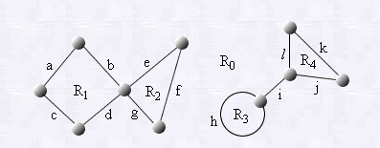
平面图的面与次数举例
该图有5个面。R₁的边界为圈abdc，deg(R₁)＝4.R₂的边界也是圈，此圈为efg，deg(R₂)＝3，R₃的边界为环h，deg(R₃)＝1.R₄的边界为圈kjl，deg(R₄)＝3.外部面R₀的边界由一个简单回路abefgdc和一个复杂回路kjihil组成，deg(R₀)＝13.

Slide 90
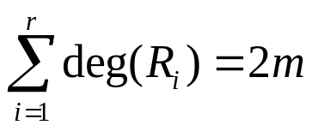

平面图的面与次数
定理 平面图G中所有面的次数之和等于边数m的两倍，即
其中r为G的面数。
证 本定理中所说平面图当然是指平面嵌入。
e∈E(G)，若e为面Ri和Rj(i≠j)的公共边界上的边时，在计算Ri和Rj的次数时，e各提供1.而当e只在某一个面的边界上出现时，如图中的边i，则在计算该面的次数时，e提供2.于是每条边在计算总次数时，都提供2，因而 deg(Ri)=2m.

Slide 91
极大平面图定义
定义 设G为简单平面图，若在G的任意不相邻的顶点u，v之间加边(u，v)，所得图为非平面图，则称G为极大平面图。
从定义不难看出，K₃，K₄，K₅-e(K5删除任意一条边)都是极大平面图。

Slide 92
极大平面图的性质
性质1 极大平面图是连通的。
性质2 设G是n(n≥3)阶极大平面图，则G中不可能存在割点和桥。
性质3 设G为n(n≥3)阶简单连通的平面图，G为极大平面图当且仅当G的每个面的次数均为3.

Slide 93
极小非平面图定义
定义 若在非平面图G中任意删除一条边，所得图为平面图，则称G为极小非平面图。
K₅和K_{3,3}都是极小非平面图。

Slide 94
欧拉公式
欧拉在研究多面体时发现，多面体的顶点数减去棱数加上面数等于2.后来发现，连通的平面图的阶数，边数，面数之间也有同样的关系。

Slide 95
欧拉公式
定理 (欧拉公式) 对于任意的连通的平面图G，有 n-m+r=2
其中，n，m，r分别为G的顶点数，边数和面数。
例: n=7,m=11,r=6: 7-11+6=2.

Slide 96
欧拉公式(推广形式)
欧拉公式推广: 设G是平面图, 则n-m+r=1+p
其中r是G的面数, p是G的连通分支数
证明:(破圈法)任选一个回路,删除回路上1边,m’=m-1,这边分隔的2个面合并,r’=r-1, 所以n-m+r=n-m’+r’. 到最后无回路时是森林, m’’=n-p, r’’=1, 即n-m+r=n-m’’+r’’=1+p.

Slide 97
定理
定理: 设G是连通平面图, G的各面的次数至少是l(≥3), 则
m≤(n-2)l/(l-2)
证明: r=2+m-n,
2m=Σ^{r}_{i=1}deg(R_{i})≥l•r=l•(2+m-n),
所以 m≤(n-2)l/(l-2). #
定理: 设平面图G有p个连通分支, G的各面的次数至少是l(≥3), 则
m≤(n-p-1)l/(l-2). #

Slide 98
定理举例
例: K₅和K_{3,3}都不是平面图.
证明: (反证)假设K₅和K_{3,3}都是平面图.
(1) K₅是简单图, 所以l =3,
10=m≤(n-2)l/(l-2)=(5-2)3/(3-2)=9, 矛盾!
(2) K_{3,3}是偶图,无奇圈,所以l =4,
9=m≤(n-2)l/(l-2)=(6-2)4/(4-2)=8, 矛盾!

Slide 99
课堂练习
设G为简单无向图，其顶点数n≥11，证明G或G的补G¯是非平面图。
证明： 用反证法。假设G和G的补G¯都是平面图，且G的边数为m， G¯的边数为m’，则有
m≤3n – 6，m’≤3n – 6
m + m’≤6n – 12
另m + m’=n(n – 1)/2
故n(n – 1)/2≤6n – 12
与n≥11，矛盾。
因此G和G的补中至少有一个是非平面图。

Slide 100
同胚(homomorphism)
插入2度顶点: 把(u,v)变成(u,w),(w,v)
删除2度顶点: deg(w)=2, 把(u,w),(w,v)变成(u,v)
同胚: 反复插入或删除2度顶点后同构
u
v
u
w
v

Slide 101
收缩边
收缩边:
删除边(U V),用新的顶点W取代U,V,使W关联U,V关联的一切边

Slide 102
库拉图斯基定理
定理1: 图G是平面图 ⇔ G没有与K₅或K_{3,3}同胚的子图
定理2: 图G是平面图 ⇔ G没有可以边收缩到K₅或K_{3,3}的子图

Slide 103
库拉图斯基定理例

Slide 104
例 (1)
K₅
K_{3,3}

Slide 105
例 (2)
K₅
K_{3,3}

Slide 106
例 (3)
K₅
K_{3,3}

Slide 107
对偶图(dual graph)
对偶图: 平面图G=<V,E>的对偶图是G*=<V*,E*>, 设G和G*的面集合是R和R*,则V*与R, E*与E,都是一一对应的

Slide 108
树
(1)无向树
(2)生成树
(3)有向树
(4)根树
(5)有序树
(6)m元树
(7)最优树

Slide 109
无向树
定义 连通而不含回路的无向图称为无向树，简称树。常用T表示树。
每个连通分支都是树的非连通无向图G称为森林。
树中度数为1的结点称为树叶；度数大于1的结点称为分支点或内部结点。

Slide 110
无向树举例
(a)
(b)
(c)
(d)
(e)
显然有：(a)、(b)、(c)、(d)都是树，(e)是森林。其中(c)是平凡图，我们称之为平凡树，它的结点度数为0。而在任何非平凡树中，都无度数为0的结点。

Slide 111
树的等价定义
定理 设G＝<V，E>是一个简单无向图。则以
下关于树的定义都是等价的：
G是连通且不含回路的；
G中无回路，且m＝n-1，其中：m是图G中的所有边的边数，n是图G中的所有结点的结点数；
G是连通的，且m＝n-1，其中：m是图G中的所有边的边数，n是图G中的所有结点的结点数；
G中无回路，但在G中任何二结点之间增加一条新边，就得到唯一的一条初级回路；
G是连通的，且G中每条边都是桥；(n2)
G中每一对结点之间有唯一的一条初级通路。(n2)。

Slide 112
证明
采用循环论证方法。即只需证1)⇒2)⇒3)⇒4)⇒5)⇒6)⇒1)
1)2) G是连通且不含回路的；
G中无回路，且m＝n-1，其中：m是图G中的所有边的边数，n是图G中的所有结点的结点数；
用第一数学归纳法证明，对n作归纳。
当n＝1时，m＝0，显然有m＝n-1；
假设当n＝k时，命题成立；
当n＝k+1时，由于G连通而无回路，所以G中至少有一个度数为1的结点v₀，在G中删去v₀及其关联的边，便得到k个结点的连通而无回路的图，由归纳假设知它有k-1条边。再将结点v₀及其关联的边加回到原来的图中得到原图G。所以G中含有k+1个结点和k条边，为此满足：m＝n-1。

Slide 113
证明2)⇒3) 用反证法。
G中无回路，且m＝n-1，其中：m是图G中的所有边的边数，n是图G中的所有结点的结点数；
G是连通的，且m＝n-1，其中：m是图G中的所有边的边数，n是图G中的所有结点的结点数；
若G不连通，设G中有k个连通分支(k2)G₁,G₂,…,G_{k}，
其结点数分别为n₁,n₂,…,n_{k}，边数分别为m₁,m₂,…,m_{k}，且有：n＝n₁+n₂+…+n_{k}，m＝m₁+m₂+…+m_{k}，
由于G中无回路，所以每个G_{i}(i＝1，2，3，…,k)均为树，因此有：m_{i}＝n_{i}-1 (i＝1,2,3,…,k)，
于是有：
m＝m₁+m₂+…+m_{k}＝(n₁-1)+(n₂-1)+…+(n_{k}-1)
＝n₁+n₂+…+n_{k}-k＝n-k<n-1，
由此得出矛盾。所以G是连通的，且m＝n-1。

Slide 114
证明 3)⇒4)
G是连通的，且m＝n-1，其中：m是图G中的所有边的边数，n是图G中的所有结点的结点数；
G中无回路，但在G中任何二结点之间增加一条新边，就得到唯一的一条初级回路；
①、首先证明G中无回路。用第一数学归纳法证明，对n作归纳。
当n＝1时，m＝n-1＝0，显然无回路；假设当n＝k-1时，命题成立，即图无回路；当n＝k时，因G是连通的，故G中每一个结点的度数均大于等于1。可以证明至少有一个结点v₀，使得deg(v₀)＝1，因若k个结点的度数都大于等于2，则有：
2m＝deg(v₀)+deg(v₁)+deg(v₂)+……+deg(v_{k})
2+2+2+……+2＝2k
(其中：v₀，v₁，v₂，……，v_{k}是G中的所有k个结点)。从而有:mk，即至少有k条边，但这与m＝n-1发生矛盾。在G中删去v₀及其关联的边得到一个新图G₁，根据归纳假设知G₁无回路。由于deg(v₀)＝1，所以再将结点v₀及其关联的边加回得到原图G，则G也无回路。
②、其次证明在G中任意二结点v_{i}，v_{j}之间增加一条边(v_{i}，v_{j})，得到一条且仅一条初级回路。由于G是连通的，从v_{i}到v_{j}有一条通路L，再在L中增加一条边(v_{i}，v_{j})，就构成了一条回路。若此回路不是唯一的和初级的，则删去此新边，G中必有回路，得出矛盾。

Slide 115
证明 4)⇒5)
G中无回路，但在G中任何二结点之间增加一条新边，就得到唯一的一条初级回路；
G是连通的，且G中每条边都是桥；(n≥2)
若G不连通，则存在两个结点vi和vj，在vi和vj之间无
通路，此时增加边(v_{i}，v_{j})，不会产生回路，但这与题设矛盾。由于G无回路，所以删去任一边，图便不连通。

Slide 116
证明 5)⇒6)
G是连通的，且G中每条边都是桥；(n2)
G中每一对结点之间有唯一的一条初级通路。(n2)
由于G是连通的，因此G中任意二结点v_{i}和v_{j}之间都有通路，于是就有一条初级通路。若此初级通路不唯一，则G中含有回路，删去回路上的一条边，G仍然是连通的，这就与题设不符。所以此初级通路是唯一的。

Slide 117
证明 6)⇒1)
G中每一对结点之间有唯一的一条初级通路。(n≥2)。
G是连通且不含回路的；
显然G是连通的。若G中含有回路，则回路上的任意二结点之间有两条初级通路，这与题设矛盾。因此，G连通且不含有回路。■

Slide 118
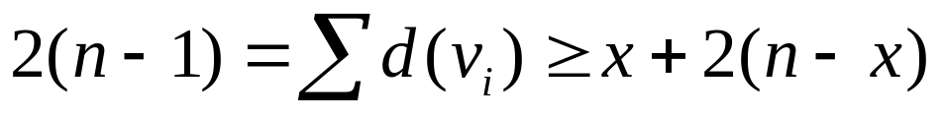
无向树的性质
定理设T是n阶非平凡的无向树，则T中至少有两片
树叶。
设T有x片树叶，由握手定理及树结点和边之间的关系可知，
由上式解出x≥2。

Slide 119
例1
画出6阶所有非同构的无向树。
解答 设T_{i}是6阶无向树。
由树结点和边之间的关系可知，T_{i}的边数m_{i}＝5，
由握手定理可知，∑d_{Ti}(v_{j})＝10，且δ(T_{i})≥1，△(T_{i})≤5。于是T_{i}的度数列必为以下情况之一。
(1) 1，1，1，1，1，5
(2) 1，1，1，1，2，4
(3) 1，1，1，1，3，3
(4) 1，1，1，2，2，3
(5) 1，1，2，2，2，2
(4)对应两棵非同构的树，
在一棵树中两个2度顶点相邻，
在另一棵树中不相邻，
其他情况均能画出一棵非同构的树。

Slide 120
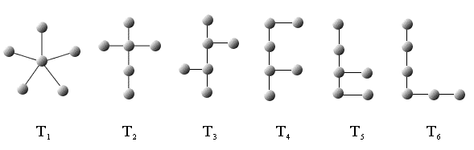
例1
人们常称只有一个分支点，且分支点的度数为n-1的n(n≥3)阶无向树为星形图，称唯一的分支点为星心。

Slide 121
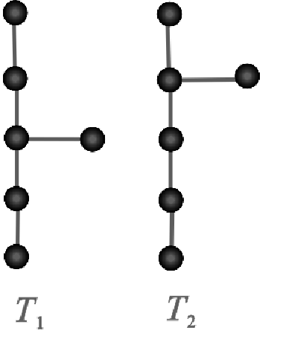
例2
已知无向树T中，有1个3度顶点，2个2度顶点，其余顶点全是树叶，试求树叶数，并画出满足要求的非同构的无向树。
解答 设有x片树叶，于是结点总数为
n＝1+2+x＝3+x
由握手定理和树的性质m＝n−1可知，
2m＝2(n−1)＝2×(2+x)
＝1×3+2×2+x
解出x＝3，故T有3片树叶。
故T的度数应为1、1、1、2、2、3。

Slide 122
小练习1
已知无向树T有5片树叶，2度与3度顶点各1个，其余顶 点的度数均为4，求T的阶数n，并画出满足要求的所有非同构的无向树。
解答 设T的阶数为n, 则边数为n1，4度顶点的个数为n7。
由握手定理得
2m = 2(n1) = 51+21+31+4(n7)
解出n = 8，所以4度顶点为1个。
故T的度数列为1、1、1、1、1、2、3、4。

Slide 123
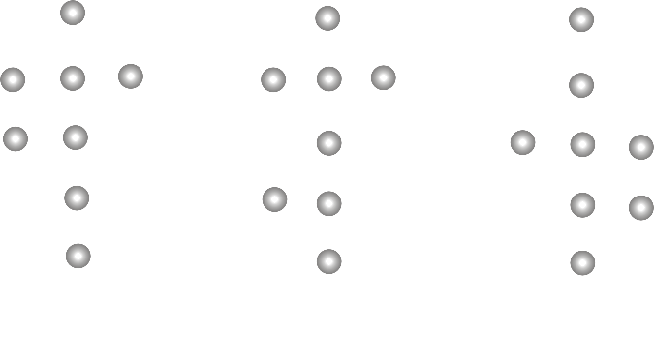

Slide 124
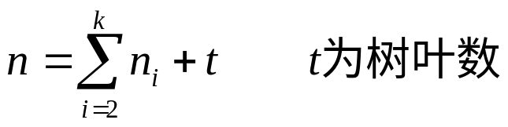
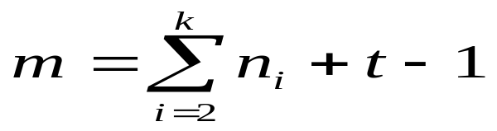
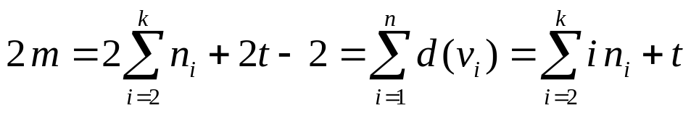
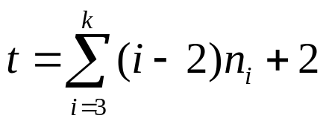
小练习2
无向树T有n_{i}个i度顶点，i=2, 3, …,k，其余顶点全是树叶，求T的树叶数。
解答
提示：用树的性质m=n1及握手定理。
（1）
（2）
（3）
从而解出 。

Slide 125
生成树
定义 若无向连通图G的某个生成子图是一棵树，
则称该树为G的生成树。生成树中的边称为树枝；G中不在生成树中的边称为的弦；生成树的所有弦的集合的导出子图称为生成树的余树。

Slide 126
生成树举例
v₁
v₁
v₁
T₁
T₂
T₃
e₁
e₁
e₁
e₆
v₂
e₇
v₂
e₆
v₂
e₇
v₂
e₂
e₂
e₂
e₂
e₃
e₄
e₃
e₄
e₃
e₄
v₃
v₃
v₃
v₃
v₄
e₅
v₅
v₄
v₅
v₄
v₅
v₄
v₅
(a)
(b)
(c)
(d)
在上图中(b)、(c)所示的树T₁、T₂，它们都是图(a)
的生成树，而图(d)所示的树T₃，则不是图(a)的生成树
对于生成树T₁，e₁,e₂,e₃,e₄是树枝，而e₅,e₆,e₇是弦，集合{e₅,e₆,e₇}是T₁的余树；
对于生成树T₂，e₁,e₂,e₆,e₇是树枝，而e₃,e₄,e₅是弦，集合{e₃,e₄,e₅}是T₂的余树。

Slide 127
生成子树定理
任意一个无向连通图G至少存在一棵生成子树。
证明1.若G是无回路的，则G本身就是一棵生成子树；
2.若G至少存在一个回路，在此回路中删去其中任意一条边得G₁，此时不会影响图G的连通性；若G₁仍然有回路，再在任意一个回路中删去其中任意一条边得G₂，此时不会影响图G₁的连通性。重复上述步骤，直至得到一个连通图T，且T是无回路的，但T与G有同样的结点集，所以，T是G的生成子树。■
一个无向连通图G，如果G是一棵树，则它的生成子树是唯一的，即是G本身；如果G不是一棵树，那么它的生成子树就不是唯一的。

Slide 128
生成子树定理推论
推论1 设G为n阶m条边的无向连通图，则m≥n-1.
证 由定理可知，G有生成树，设T为G的一棵生成树，则m=|E(G)|≥|E(T)|=n-1.
推论2 设G是n阶m条边的无向连通图，T为G的生成树，则T的余树中含有m-n+1条边（即T有m-n+1条弦）。
由推论1立刻可知推论2正确。

Slide 129
基本回路及基本回路系统
定义 设T是n阶m条边的无向连通图G的一棵生成树，设e₁,e₂,…,e_{m-n+1}为T的弦，设C_{r}为T添加e_{r}产生的G的回路，称Cr为G的对应弦e_{r}的基本回路，r=1,2,…,m-n+1.并称{C₁,C₂,…,C_{m-n+1}}为G对应T的基本回路系统

Slide 130
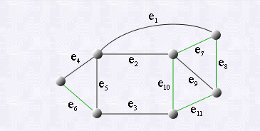
基本回路及基本回路系统举例
对应生成树的弦分别为e₆,e₇,e₈,e₁₀,e₁₁.设它们对应的基本回路分别为C₁,C₂,C₃,C₄,C₅，从对应的弦开始，按顺时针（也可都按逆时针）的顺序写出它们，分别为 C₁ = e₆e₄e₅ C₂ = e₇e₂e₁ C₃ = e₈e₉e₂e₁
C₄ = e₁₀e₃e₅e₂ C₅ = e₁₁e₃e₅e₂e₉
基本回路系统为{C₁,C₂,C₃,C₄,C₅}.

Slide 131
基本割集及基本割集系统
定义 设T是n阶连通图G的一棵生成树，e₁，e₂，…，e_{n-1}为T的树枝，S_{i}是G的只含一个树枝e_{i}其他边都是弦的割集，则称S_{i}为G的对应生成树T由树枝e_{i}生成的基本割集，i=1，2，…，n-1.并称{S₁,S₂，…，S_{n-1}}为G对应T的基本割集系统

Slide 132
基本割集及基本割集系统举例
e₁，e₂，e₃，e₄，e₅，e₉为T的树枝，设它们对应的基本割集分别为S₁，S₂，S₃，S₄，S₅，S₆.以树枝为集合中的第一个元素的方式写出它们（当然集合中的元素是不讲顺序的，这里为了区分树枝和弦）。
S1 = {e1，e7，e8} S2 = {e2，e7，e8，e10，e11}
S3 = {e3，e10，e11} S4 = {e4，e6}
S5 = {e5，e6，e10，e11} S6 = {e9，e8，e11}
基本割集系统为{S1，S2，S3，S4，S5，S6}.

Slide 133
最小生成子树
定义 设G＝<V,E>是连通的赋权图，T是G的一棵生成树，T的每个树枝所赋权值之和称为T的权，记为w(T)。G中具有最小权的生成树称为G的最小生成树。

Slide 134
求最小生成树的Kruskal算法(避圈法)
算法 将赋权简单连通无向图G的边排序:e₁≤e₂≤…≤e_{m}.开始时 k:=1,A:=∅.
步骤① 若A∪{e_{k}}导出的子图无回路,则 A:= A∪{e_{k}}.
步骤② 若|A|=n-1,算法结束;否则转步骤①.
例 对左边无向图用Kruskal算法求得右边的最小生成树.
1 2 3 4 5 6 7 8 9 10 11 12
√√√ √√ √√
1 2 3 4 5 6 7=n-1
12
2
4
11
1
9
3
8
5
10
6
7
2
1
9
3
8
5
6

Slide 135
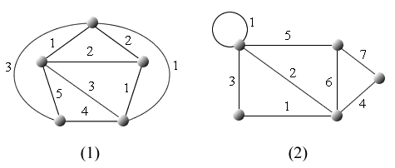
最小生成树例
求下图所示两个图中的最小生成树。
W(T₁)＝6
W(T₂)＝12

Slide 136
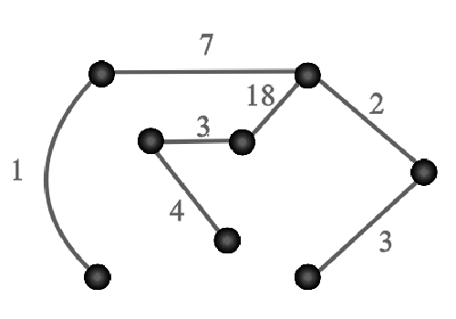
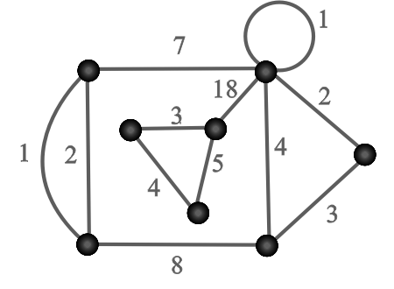
小练习
求所示图的一棵最小生成树。
最小生成树 W(T)=38

Slide 137
有向树
定义 一个有向图，若略去所有有向边的方向所
得到的无向图是一棵树，则称这个有向图为有向
树。
例 在下图中，图a～图d所示的有向图均为有
向树。在有向树中，我们主要讨论像图b、图c所
示的有向树，它们均称为根树。
(a)
(b)
(c)
(d)

Slide 138
根树
定义 一棵非平凡的有向树，如果恰有一
个结点的入度为0，其余所有结点的入度均
为1，则称为根树或外向树；
入度为0的结点称为树根；
出度为0的结点称为树叶；
入度为1，出度大于0的结点称为内点；
又将内点同树根统称为分支点。

Slide 139
层数、高
v₁
v₁
v₂
v₃
v₄
v₂
v₃
v₄
v₅
v₆
v₇
v₉
v₅
v₆
v₇
v₉
v₈
v₈
v₁₀
v₁₁
v₁₂
v₁₀
v₁₁
v₁₂
v₁₃
v₁₃
(a)
(b)
在根树中，从树根到任一结点v的通路长度，称为该结点的层数；称层数相同的结点在同一层上；所有结点的层数中最大的称为根树的高。

Slide 140
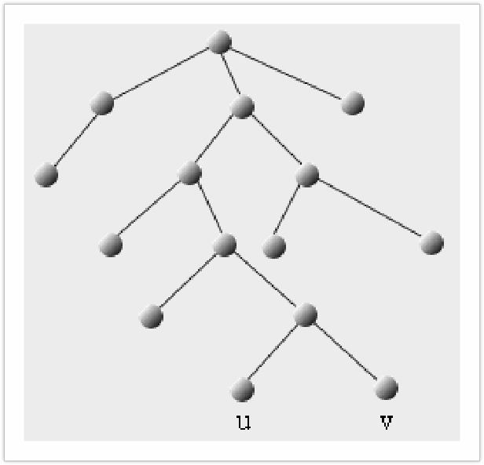
根树的画法
树根放上方，省去所有有向边上的箭头。
树叶——8片
内点—— 6个
分支点—— 7个
高度—— 5

Slide 141
有序树
定义 在根树中，若从v_{i}到v_{j}可达，则称v_{i}是v_{j}的祖先，v_{j}是v_{i}的后代；又若<v_{i},v_{j}>是根树中的有向边，则称v_{i}是v_{j}的父亲，v_{j}是v_{i}的儿子；如果两个结点是同一个结点的儿子，则称这两个结点是兄弟。
定义 如果在根树中规定了每一层上结点的次序，这样的根树称为有序树。

Slide 142
m元树
定义 在根树T中，若每个分支点至多有m个儿
子，则称T为m元树；
若每个分支点都恰有m个儿子，则称T为m元正则
树；
若m元树T是有序的，则称T为m元有序树；
若m元正则树T是有序的，则称T为m元有序正则
树；
若T是m元正则树，且所有树叶的层数相同都等于
树高，则称T为m元完全正则树；
若T是m元完全正则树，且是有序树，则称T为m元
完全有序正则树

Slide 143
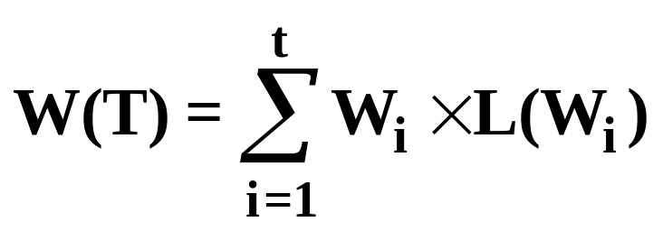
最优树
定义 设有一棵二元树，若对其所有的t片树叶赋
以权值W₁、W₂、…、W_{t}，则称之为赋权二元树；
若权为W_{i}的树叶的层数为L(W_{i})，则称
为该赋权二元树的权；
而在所有赋权W₁、W₂、…、W_{t}的二元树中，W(T)最
小的二元树称为最优树。

Slide 144
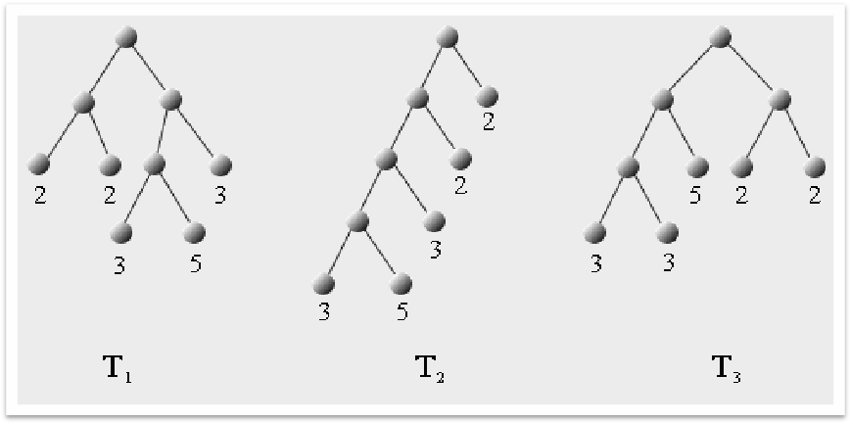
举例
下图所示的三棵2叉树T₁,T₂,T₃都是带权为2、2、3、3、5的2叉树。
W(T₁)=2×2+2×2+3×3+5×3+3×2=38
W(T₂)=3×4+5×4+3×3+2×2+2×1=47
W(T₃)=3×3+3×3+5×2+2×2+2×2=36

Slide 145
哈夫曼算法
假设W₁≤W₂≤…≤W_{t}。1952年哈夫曼给出了求
最优树的方法。
算法的具体步骤如下：
初始：令S＝｛W₁,W₂,…,W_{t}｝；
从S中取出两个最小的权W_{i}和W_{j}，画结点v_{i}，带权W_{i}，画结点v_{j}，带权W_{j}。画v_{i}和v_{j}的父亲v，连接v_{i}和v，v_{j}和v，令v带权W_{i}+W_{j}；
令S＝(S-｛W_{i},W_{j}｝)∪｛W_{i}+W_{j}｝；
判断S是否只含一个元素？若是，则停止，否则转2）。

Slide 146





算法举例
例如：求带权为1、1、2、3、4、5的最优树。
解答
W(T)=38

Slide 147
最佳前缀码
在通信中，常用二进制编码表示符号。例如可用长为2的二进制编码00，01，10，11分别表示A,B,C,D.称这种表示法为等长码表示法。若在传输中，A,B,C,D出现的频率大体相同，用等长码表示是很好的方法，但当它们出现的频率相差悬殊，为了节省二进制数位，以达到提高效率的目的，就要寻找非等长的编码。

Slide 148
最佳前缀码
定义设α₁α₂…α_{n-1}α_{n}为长为n的符号串，称其子串α₁，α₁α₂，…，α₁α₂…α_{n-1}分别为该符号串的长度为1，2，…，n-1的前缀。
设A={β₁, β₂,…, β_{m}}为一个符号串集合，若对于任意的β_{i}，β_{j}∈A，i≠j，β_{i}，β_{j}互不为前缀，则称A为前缀码。若符号串β_{i}（i=1,2,…,m）中只出现0，1 两个符号，则称A为二元前缀码。
{1，00，011，0101，01001，01000}为前缀码。而{1，00，011，0101，0100，01001，01000}不是前缀码，因为0100既是01001又是01000的前缀。

Slide 149
最佳前缀码求解
设T是具有t片树叶的2叉树，则T的每个分支点有1到2个儿子。设v为T的分支点，若v有两个儿子，在由v引出的两条边上，左边的标上0，右边的标上1.若v只有一个儿子，由它引出的边可标上0，也可以标上1.设vi是T的任意一片树叶，从树根到vi的通路上各边的标号（0或1）按通路上边的顺序组成的符号串放在vi处，则t片树叶处t个符号串组成的集合为一个二元前缀码。由做法可知，树叶vi处的符号串的前缀均在vi所在的通路上除vi处的顶点处达到，因而所得符号串集合必为前缀码。若T是正则2叉树，则由T产生的前缀码是唯一的。
定理 由一棵给定的2叉正则树，可以产生唯一的一个二元前缀码。

Slide 150

最佳前缀码举例
求图所示两棵2叉树所产生的二元前缀码。

Slide 151

最佳前缀码举例
图（1）为2叉树，将每个分支点引出的两条边分别标上0和1，见图中（1）所示，产生的前缀码为{11，01，000，0010，0011}.若将一个儿子的分支点引出的边标上0，则产生前缀码为{10，01，000，0010，0011}.图（2）所示的是2叉正则树，它只能产生唯一的前缀码。标定后2叉正则树为图中（2）所示，前缀码为{01，10，11，000，0010，0011}.

Slide 152
用Huffman算法产生最佳前缀码
例在通信中，八进制数字出现的频率如下：
0：25% 1：20%
2：15% 3：10%
4：10% 5：10%
6： 5% 7： 5%
求传输它们的最佳前缀码？
求传输10^{n}（n≥2）个按上述比例出现的八进制数字需要多少个二进制数字？
若用等长的（长为3）的码字传输需要多少个二进制数字？

Slide 153

解答
以100乘各频率为权，并按小到大排列，得w₁=5, w₂=5, w₃=10, w₄=10, w₅=10, w₆=15, w₇=20, w₈=25。产生的最优树如下。
 0 —— 01
1 —— 11
2 —— 001
3 —— 100
4 —— 101
5 —— 0001
6 —— 00000
7 —— 00001
传100个按比例出现的八进制数字所需二进制数字个数W(T)=285 ，所以传10^{n}(n2)个所用二进制数字应为2.8510^{n}。用等长码（长为3）应该用310^{n}个数字。

Slide 154

由于在每一步选择两个最小的权的选法不唯一。
因为两个权对应的顶点所放左右位置不同。
画出的最优树可能不同，最佳前缀码并不唯一，但有一点是共同的，就是它们的权应该相等，即它们都应该是最优树。
说明

Slide 155
二元树的遍历
先根次序遍历法：
  访问根；
  按先根次序遍历根的左子树；
  按先根次序遍历根的右子树。
中根次序遍历法：
  按中根次序遍历根的左子树；
  访问根；
  按中根次序遍历根的右子树。
后根次序遍历法：
  按后根次序遍历根的左子树；
  按后根次序遍历根的右子树；
  访问根。

Slide 156
二元树的遍历举例
v₁
对右图中的二元
树，写出3种遍历方
法得到的结果。
v₂
v₃
v₄
v₅
v₆
v₇
v₈
v₉
v₁₀
v₁₁
v₁₂
解 先根遍历次序为v₁v₂v₄v₆v₇v₃v₅v₈v₉v₁₀v₁₁v₁₂；
中根遍历次序为v₆v₄v₇v₂v₁v₈v₅v₁₁v₁₀v₁₂v₉v₃；
后根遍历次序为v₆v₇v₄v₂v₈v₁₁v₁₂v₁₀v₉v₅v₃v₁。

Slide 157
波兰符号法与逆波兰符号法
利用2叉有序正则树可以表示四则运算的算式,
然后根据不同的访问方法可以得到不同的算法。
利用2叉有序正则树存放算式时，最高层次的
运算符放在树根上，然后依次地将运算符放在根
子树的树根上，参加运算的数放在树叶上，并规
定被除数、被减数放在左子树树叶上。

Slide 158

波兰符号法与逆波兰符号法
用2叉有序正则树表示下面算式：
( a * ( b + c )+ d * e * f ) ÷ ( g + ( h - i) * j )

Slide 159
波兰符号法与逆波兰符号法
中序行遍法访问结果为：
(1)((a*(b+c))+d*(e*f)))÷(g+((h-i)*j))
在式（1）中，利用四则运算规则省去一些括号，得到原算式，所以中序行遍法访问结果是还原算式。

Slide 160
波兰符号法
前序行遍法访问结果为：
(2)÷(+*a(+bc))(*d(*ef)))(+g(*(-hi)j))
消去式（2）中的全部括号，得：
(4)÷+*a+bc*d*ef+g*-hij
如果在式（4）中规定，每个运算符与它后面
紧邻的两个数进行运算，其运算结果是正确的。
在这种算法中，由于运算符在参加运算的两个数
之前，所以称为前缀符号或波兰符号法。

Slide 161
波兰符号法
后序行遍法访问结果为：
(3)((a(bc+)*)(d(ef*)*)+)(g((hi-)j*)+)÷
消去式（3）中的全部括号，得：
(5)abc+*def**+ghi-j*+÷
如果在式（5）中规定，每个运算符与它前面
紧邻的两个数进行运算，其运算结果也是正确
的。由于运算符在参加运算的两个数之后，所以
称此种算法为后缀符号法或逆波兰符号法。

Slide 162
小练习
设T是正则2叉树，T有t片树叶，证明T的阶数n=2t−1。
T的树根为2度顶点，所有内点为3度顶点，而树叶为1度顶点，所以有
（1）2m = 2+3(i1)+t
（2）n = m+1 = i+t
由（1）和（2）可解出n = 2t1。

Slide 163

计算机专业后续课程对应的离散数学知识

Slide 164


